Slide 1
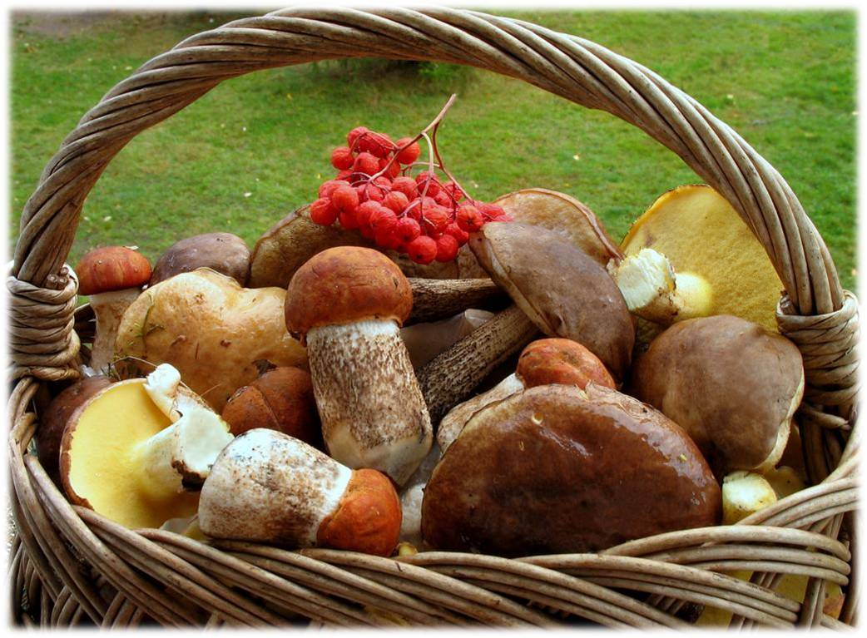
Государственное бюджетное дошкольное образовательное учреждение детский сад № 47 Колпинского района Санкт- Петербурга Грибы
Презентацию подготовила воспитатель старшей группы Лобасова Оксана Сергеевна

Slide 2
Интеграция познавательных областей
1.Познавательное развитие:
познавательно-исследовательская деятельность, продуктивная (конструктивная) деятельность.
формирование элементарных математических представлений
формирование целостной картины мира
2.Социально-коммуникативное развитие:
труд;
безопасность;
коммуникация.
3.Речевое развитие:
развитие речи;
чтение художественной литературы.
4.Художественно-эстетическое развитие:
рисование;
лепка;
аппликация;
музыка.
5.Физическое развитие:
физическая культура;
здоровье.

Slide 3
Цель: - продолжать закреплять и обобщать знания детей о грибах. Обучающие задачи: - продолжать учить детей различать грибы по внешнему виду; - называть их; - учить различать съедобные и несъедобные грибы; - познакомить со строением грибов. Развивающие задачи: - развивать память; - наблюдательность. Воспитательные задачи: - воспитывать экологическую культуру. Материал и оборудование: - энциклопедия; - иллюстрации и плакат с изображением съедобных и несъедобных грибов; - макеты грибов.

Slide 4
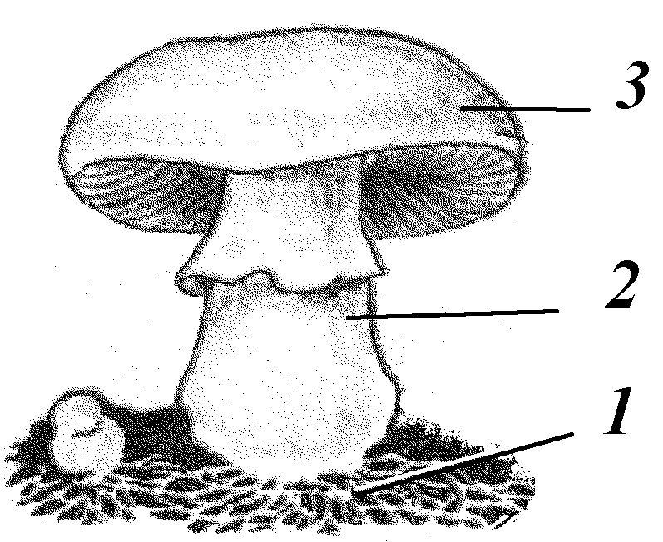
Строение гриба
1. Грибница
2. Ножка
3. Шляпка

Slide 5
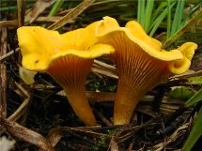
Лисички
Буд-то рыжие сестрички Прячутся грибы лисички. Под горелой кочкой, Там их много очень. Леса чудные подарки, Пригодятся для поджарки.

Slide 6
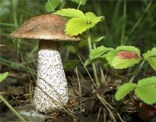
Подберезовик
Не страшны ни дождь, ни грозы, Подберёзовик растёт. Под развесистой берёзой Каждый здесь его найдёт. Гриб красив и бесподобен И к томе же он съедобен.

Slide 7
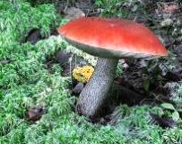
Подосиновик
Нарядный подосиновик Найдёте под осиною. В красной шляпке он стоит Этот гриб не ядовит.

Slide 8

Опята
Сто ребят на пне сидят - Сто близняшек, сто опят. Всем по юбочке — и вот На поляне хоровод! Шляпки в крапинку блестят, Словно их посыпал град. Пень мохнатый целый год С малышнёю встречи ждёт - И носить до стужи рад Ожерелья из опят.

Slide 9
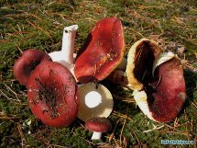
Сыроежка
На полянке, вдоль дорожки Всюду встретится она, Сыроежка-гриб хороший Шляпка издали видна. Жёлтая и красная Сыроежка разная.

Slide 10
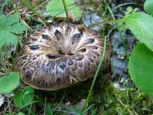
Груздь
Есть ещё грибочек – груздь, Из души прогонит грусть. Он по виду, как воронка, Беленький по цвету, Часто прячется в сторонку От дневного света. Груздь солёный – это что-то! Всех грибов вкуснее! До чего ж грибов охота, В лес пойдём скорее!

Slide 11
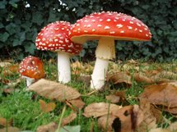
Мухомор
До чего красивый гриб! Кружевами он обвит. В шляпке славной, ярко-красной, В белых крапинках атласных. Вы его, друзья, не рвите И в корзинку не кладите. Хоть красивый он на вид, Очень гриб тот ядовит. И стоит, как светофор, Несъедобный мухомор.

Slide 12
Спасибо за внимание

